Slide 1

Handwritten digit classifier
Jakub Woźniak, Jakub Marszałek, Wiktor Szmyd
Akademia Górniczo-Hutnicza im. Stanisława Staszica w Krakowie
AGH University of Krakow

Slide 2
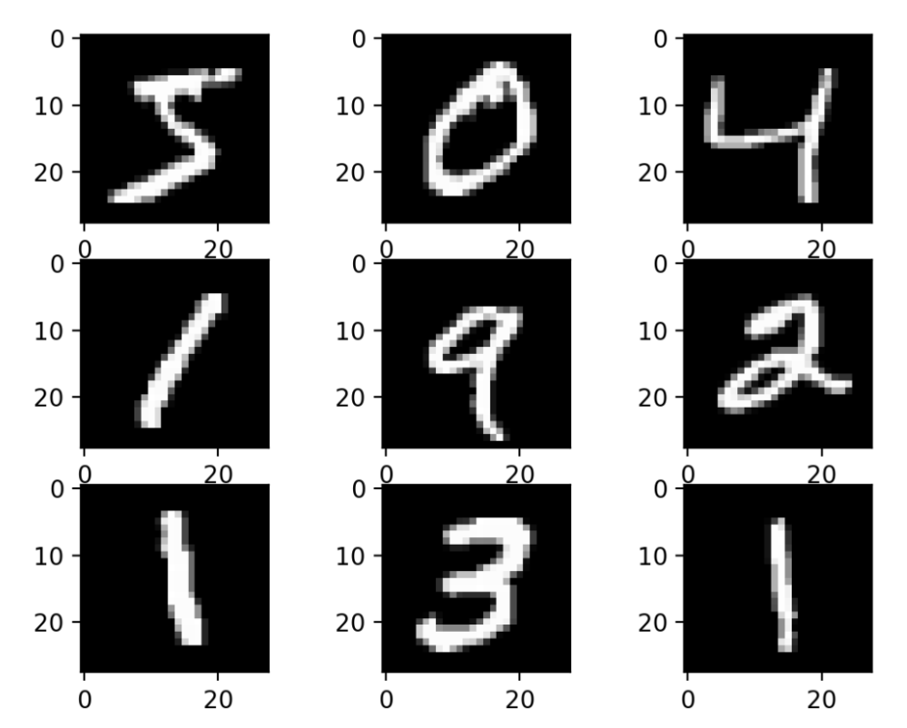
1. Problem i dane
Celem projektu jest stworzenie programu, który potrafi rozpoznawać odręcznie napisane cyfry od 0 do 9.
Do nauki wykorzystujemy zestaw danych MNIST,
który zawiera siedemdziesiąt tysięcy czarno-białych obrazków o wielkości 28 na 28 pikseli. Jest to jeden
z najpopularniejszych zbiorów w uczeniu maszynowym i często używa się go do pierwszych eksperymentów
z rozpoznawaniem obrazów.

Slide 3
2. Działanie
Cały proces można podzielić na kilka kroków. Najpierw przygotowujemy dane, czyli zbiór obrazków przedstawiających cyfry. Następnie uczymy model, który na podstawie wielu przykładów uczy się rozpoznawać różnice między cyframi. Kiedy model działa poprawnie, upraszczamy go i dostosowujemy tak, aby mógł zmieścić się i działać efektywnie na układzie FPGA.

Slide 4
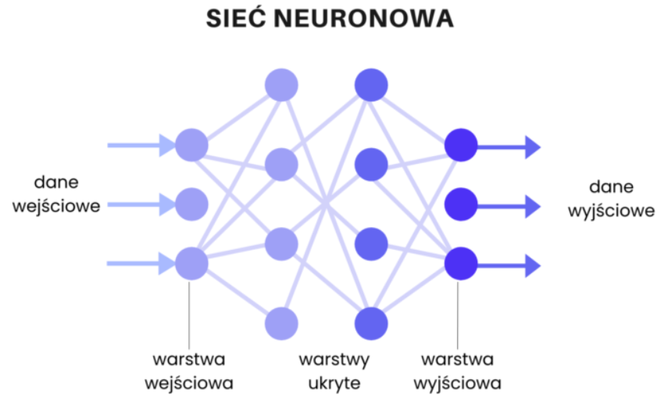
3. Model sieci neuronowej
W projekcie używamy małej sieci neuronowej do analizy obrazów. Najpierw rozpoznaje ona proste kształty, takie jak linie czy łuki, a następnie łączy je w bardziej złożone wzory. Dzięki temu potrafi wskazać, jaka cyfra znajduje się na obrazku.

Slide 5
4. Zmniejszenie modelu
Aby taki model mógł działać na układzie FPGA, trzeba go odpowiednio uprościć i skompresować. W tym celu stosujemy kilka technik. Jedną z nich jest kwantyzacja, czyli zamiana dużych liczb używanych przez sieć na mniejsze, co pozwala ograniczyć pamięć i przyspieszyć obliczenia. Inną metodą jest pruning, polegający na usuwaniu zbędnych połączeń w sieci, które nie mają dużego wpływu na wynik. Dodatkowo łączymy niektóre operacje, aby sieć wykonywała mniej kroków. Dzięki tym zabiegom model staje się lżejszy i szybszy, a jednocześnie zachowuje wysoką skuteczność w rozpoznawaniu cyfr.

